Slide 1
HW2 講解
Couette flow(流體力學) and neural network(神經網路)

Slide 2
一但我們可以用過去來推知未來，是否人類的未來將被準確預測?
有可能?

Slide 3
Hagen-Poiseuille flow
Derive from fluid mechanics

Slide 4
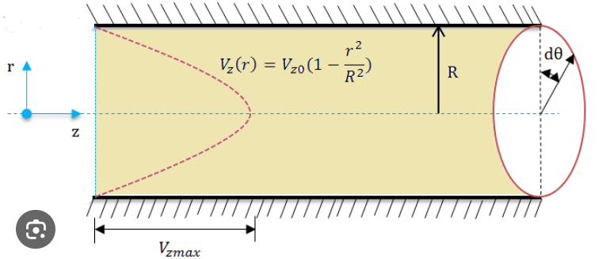
Hagen-Poiseuille flow
Navier-Stokes equation:

Slide 5
Neural Network
A lot of hidden layer

Slide 6
回顧機器學習三步驟
定義模型
定義損失函數
對參數進行最佳化
Loss function

Slide 7
分段連續

Slide 8
多重特徵
b1
sigmoid
c1
w11
+
x1
y
+
w21
c2
b1
w12
b
+
w22
x2
sigmoid
bi
w
xj
y
=
b
+
cT
(
+
)

Slide 9
深度神經網路DNN
sigmoid
b1
sigmoid
w11
c1
+
a1
+
w11
x1
w21
y
+
b1
w21
w12
b2
w22
c2
w12
+
a2
b
+
w22
x2
b2
sigmoid
sigmoid
bi
w
xj
=
b
+
(
+
bi
w
xj
y
cT
)
ai
=
(
)
cT
+

Slide 10
HW2
Neural Network

Slide 11
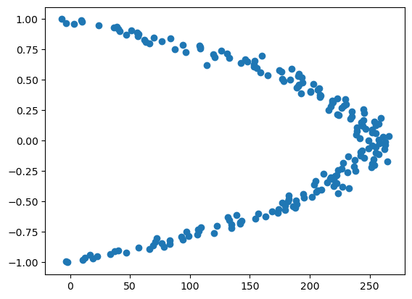
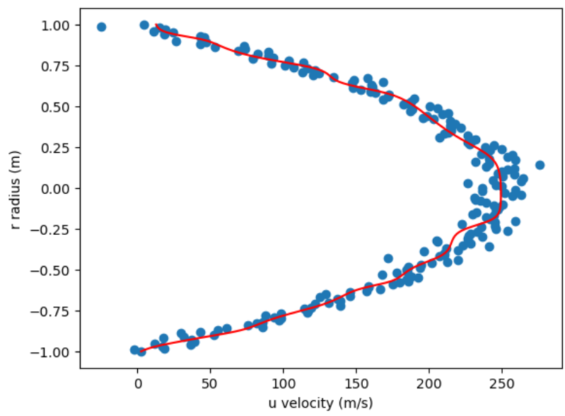
Hagen-Poiseuille flow regression
Data
result

Slide 12
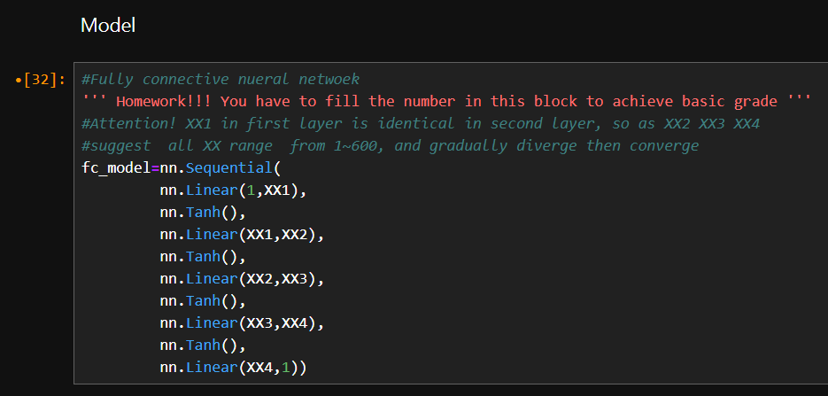
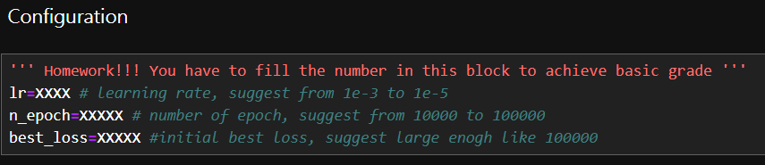
Basic level
hidden layer, epoch, learning rate, best loss

Slide 13
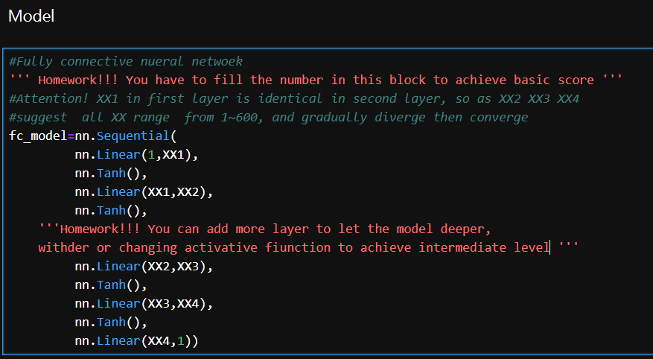
Intermediate level
可嘗試更改模型(加寬、加深、激活函數…..)以提升擬合能力。
分別說明你所觀察到加寬模型、加深模型與更改激活函數對loss造成之影響，並嘗試說明可能原因。

Slide 14
Advanced level
為避免overfitting，可使用.ckpt檔將模型之參數儲存起來，並且於預測時讀取模型參數。比較該epoch與上一個epoch之validation loss，若該epoch之validation loss較小即可儲存該模型參數，並於最後繪圖時讀取並繪圖。嘗試使用torch內建之方法儲存與讀取模型參數，並於最後繪圖時讀取並繪圖。(15%)

Slide 15
作業繳交
將作業之code列印出紙本訂起來
如果有做intermediate level/advanced level請特別標示出來
請附上結果圖
兩周後上課繳交

Slide 16
若能的話，我應該要去研究預測股票。
Lin-2024

